Slide 1
PUSH PUSH GAME
공 넣기 게임
김 연정

Slide 2
목 차
주제 소개
게임 기능
주요 기술
게임 방법
게임 시연
Q & A

Slide 3
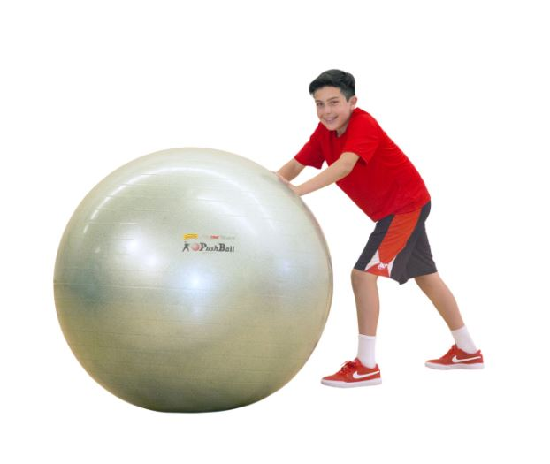
Push Push Game
주제 소개
: 공 넣기 게임
두 명의 Player가
제한된 시간 동안
제한된 횟수 안에
공을 움직여 구멍에 넣는 게임

Slide 4
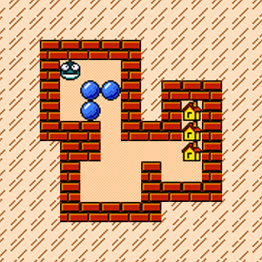
주제 소개
상하좌우 움직임
플레이어는 상하좌우 이동할 수 있다.
1 Ball 1 Time
플레이어는 한 번에 하나의 공을 밀 수 있다.
Clear 조건
주어진 공을 모두 집에 넣어야 한다.

Slide 5
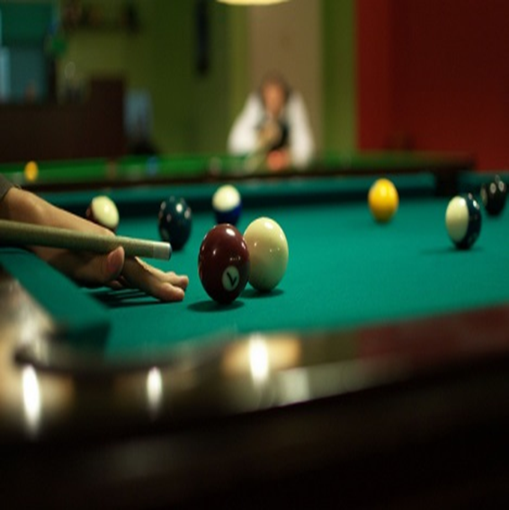
주제 소개
직선 움직임
플레이어는 공을 한 방향으로 칠 수 있다.
1 Ball 1 Time
플레이어는 한 번에 하나의 공을 칠 수 있다.
Clear 조건
주어진 공을 모두 구멍에 넣어야 한다.

Slide 6




게임 기능
Match
Push
Push
Dice
Timer
Rank

Slide 7
주요 기술
Model, View,
Controller 패턴을
적용시킴
MVC
패턴
마우스, 키보드를
통한 게임 조작
생생한 효과음
GUI
프로그래밍
받은 플레이어의
이름을 통해
승 패 정보 찾기
Hash
Map
랭킹 구현을 위한
파일 읽고 쓰기
파일
I/O
스레드를 이용한
개인 시간과
전체 시간 구현
Thread

Slide 8


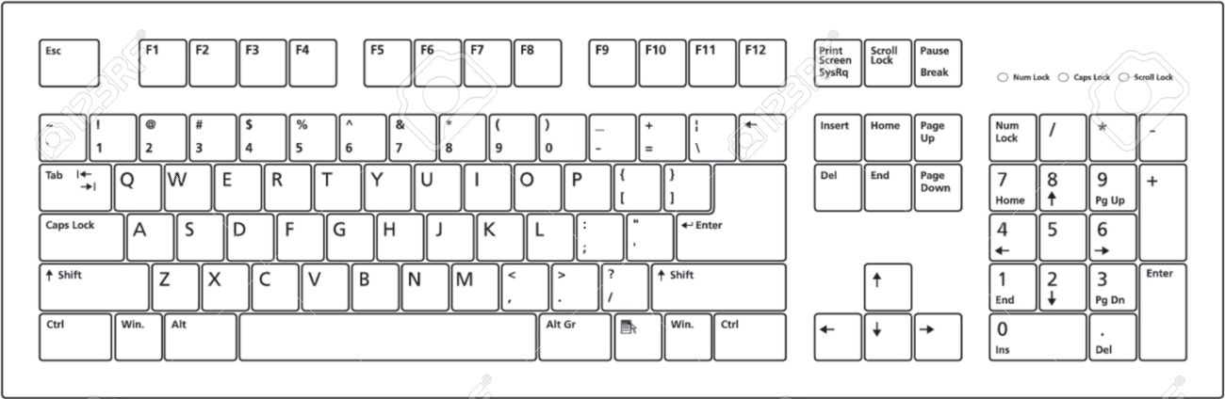
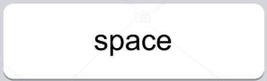

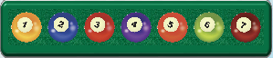
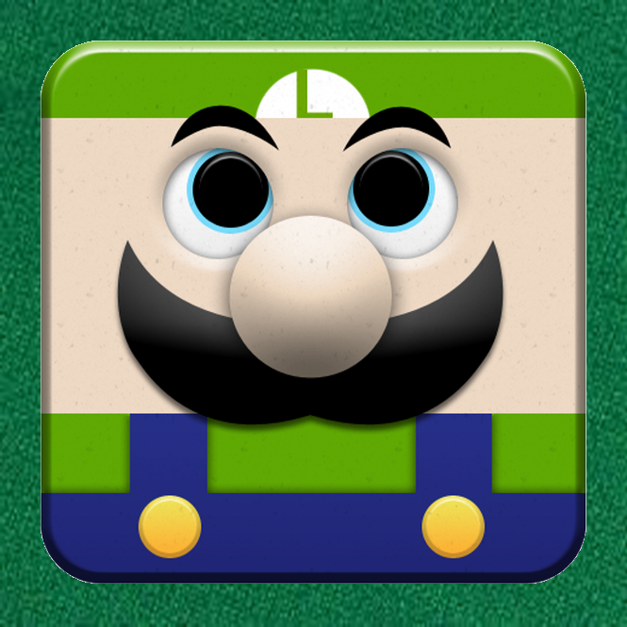
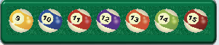
How To Play ?
게임 방법
KEY
각 플레이어에게 개인당 7개의 공 제공
10초의 개인시간이 제공
키보드의 조작키로 이용
주사위를 굴려 얻은 움직임 횟수 파악
전체시간 3분 30초 동안 상대방보다
많은 공을 넣는 플레이어가 승리!
1 P
2 P
ROLL
PLAYER ICON
1 P
2 P

Slide 9

게임 시연
LET’s go to
Watch the Video!

Slide 10
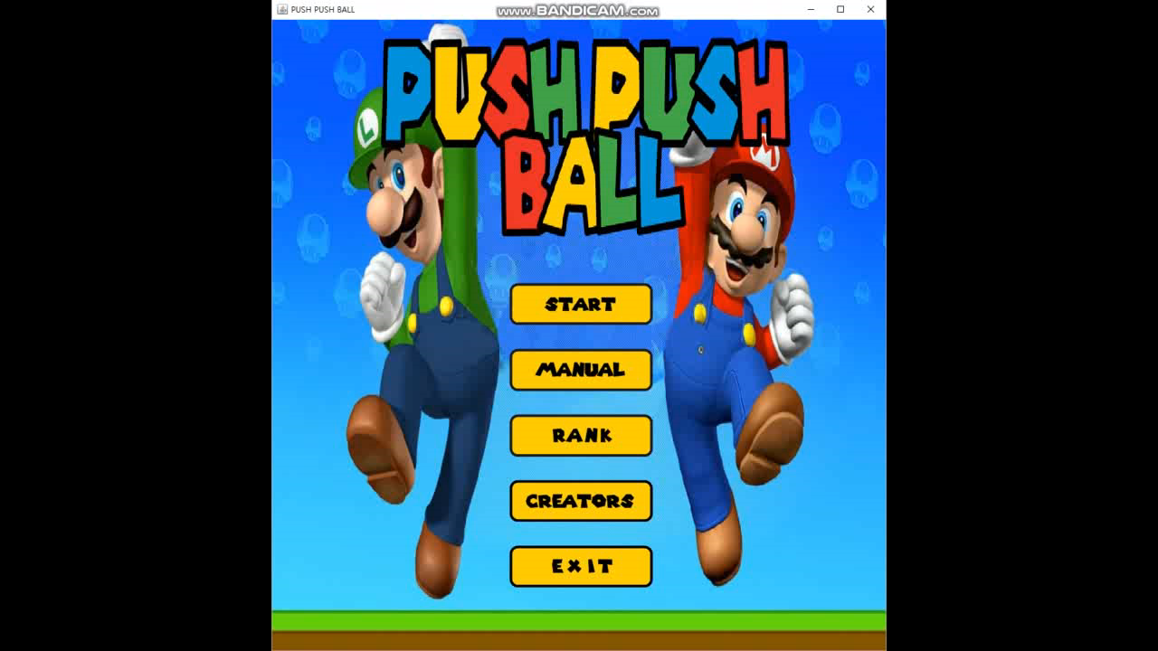
게임 시연

Slide 11
Q & A

